Slide 1
製薬会社スタッフが
患者の生活を理解するために
～鈴木信行～
1
2018年9月

Slide 2
本動画の利用について
本動画は著作権が保護されています。
個人利用の場合、手続きは不要です。
法人・団体等で閲覧・利用する場合、
所定の手続き、および対応が必要です。
詳しくは、ホームページをご覧ください。
http://www.kan-i.net/pvi
2

Slide 3
はじめに
あなたは、最近、患者とどういう話を？
3

Slide 4
はじめに
２～３人でグループになり、
お互いに書いた内容を共有してください。
4

Slide 5
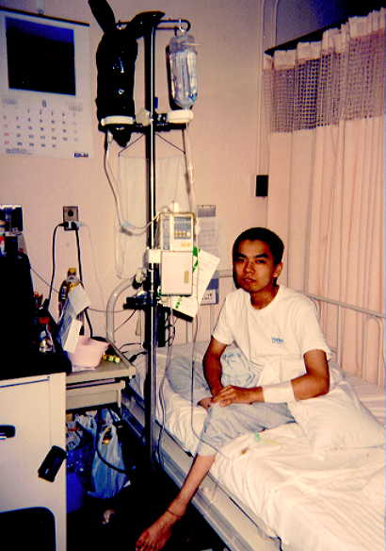
患者への理解
◆病気が治るから嬉しいのではない
「健康な生活」を
取り戻せた
だから、嬉しい
5

Slide 6
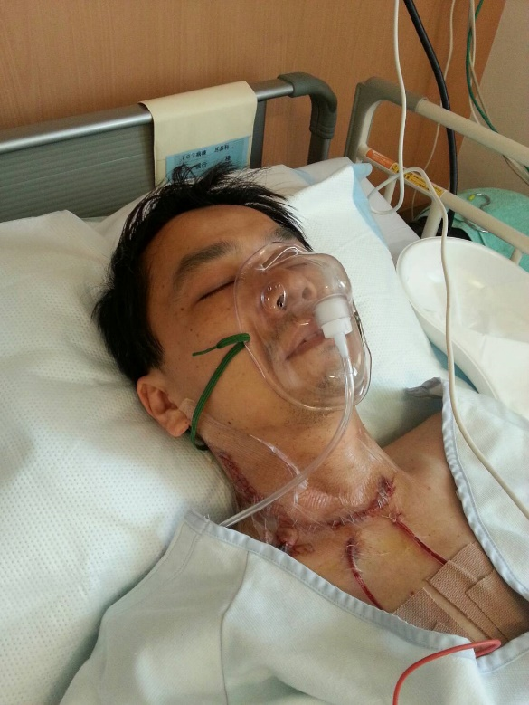
患者への理解
◆病気が治らないから悲しいのではない
「健康な生活」を
送っている
だから、悲しくない
6

Slide 7
患者を理解するために・・・
相手を理解するには、まずは接するべし
7

Slide 8
患者を理解するために・・・
相手を理解するには、まずは接するべし
プロモーションコード
透明性ガイドライン
社内規則
上司
8

Slide 9
患者を理解するために・・・
相手を理解するには、まずは接するべし
プロモーションコード
透明性ガイドライン
社内規則
上司
本当に？ その根拠は？
9

Slide 10
患者を理解するために・・・
相手を理解するには、まずは接するべし
「患者」はどこにでもいる
・・・特別な人ではない
・・・いまそこにいる隣の人も
10

Slide 11
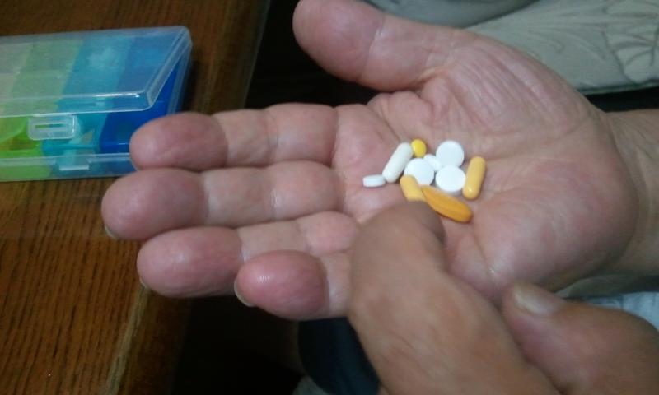
患者はどこにいる？
・家族、親戚にいる
家族と薬の話をする
11

Slide 12
患者はどこにいる？
・家族、親戚にいる
家族と薬の話をする
→家族の服薬の様子を見てみる
日常での困りごとを聞いてみる
→家族の服薬経験レポートを
社内の自主グループで集める
12

Slide 13
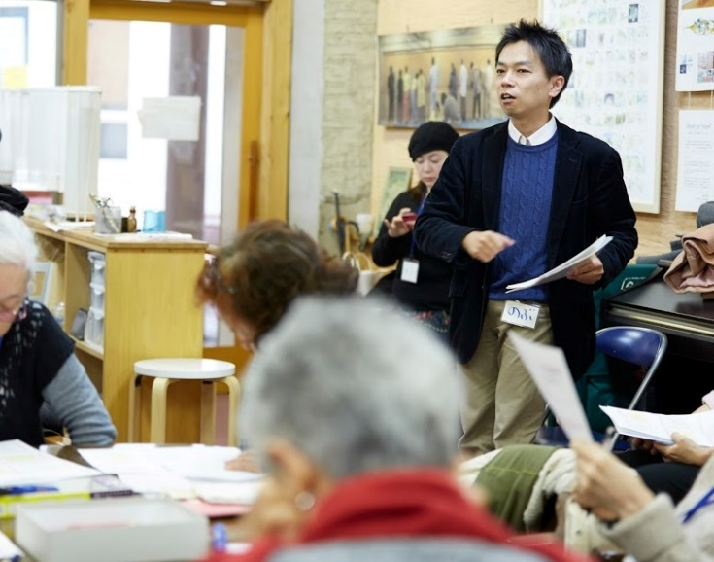
患者はどこにいる？
・地域にいる
→地域包括、ボランティア活動など
地域で様々な活動を展開する
13

Slide 14
患者はどこにいる？
・地域にいる
→地域包括支援センタ－と
市民向け講習会のコラボ企画
→高齢者向けの施設でボランティア
活動に参加してみる
→地域のお祭りに参加する
14

Slide 15
患者はどこにいる？
・ネットにいる
→患者会ホームページ
→闘病記／闘病ブログ
15

Slide 16
患者はどこにいる？
・イベントにいる
→「患者」が企画しているイベント
→患者を演者にした講演会の企画
→市民向け公開講座を企画する
16

Slide 17
患者はどこにいる？
・イベントにいる
→「患者」が企画しているイベント
→患者を演者にした講演会の企画
→市民向け公開講座を企画する
17

Slide 18
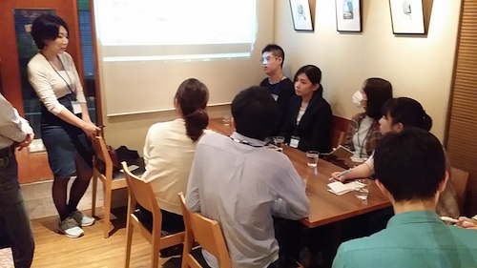
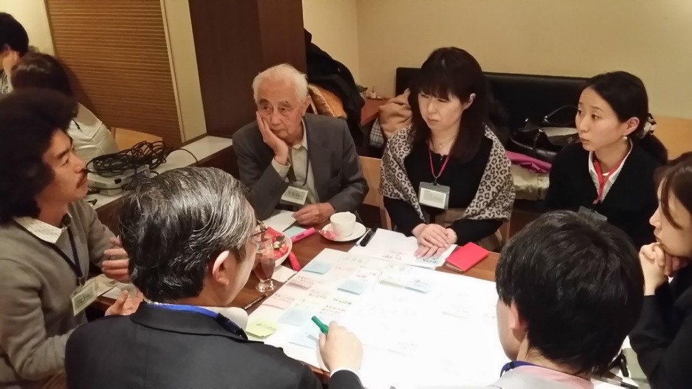
患者に会いに行く
（例） ペイシェントサロン協会
http://www.patientsalon.net/
18

Slide 19
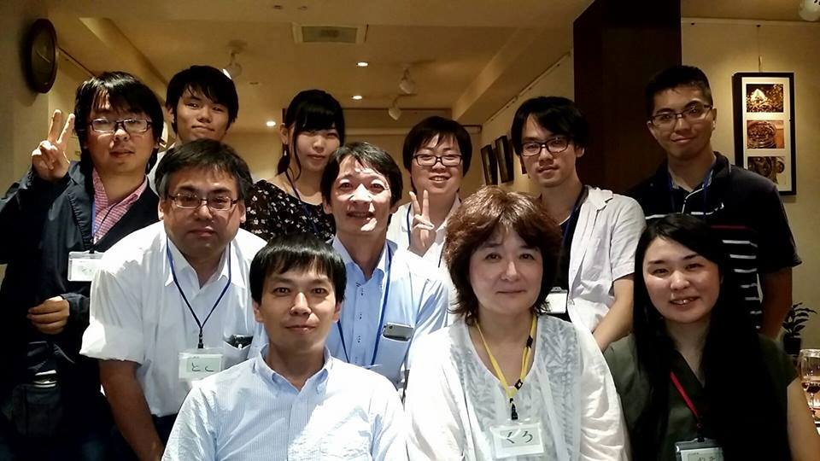
患者に会いに行く
（例） ペイシェントボイスカフェ
http://www.kan-i.net/pvc/
19

Slide 20
患者に会いに行く
（例） 他社実例
鈴木信行の講演会 ＆ 社内配信
→MRはそれを見て、感想・意見を
上司へ提出する教育へ
20

Slide 21
まとめ
◆患者とは当たり前にいる人たち
◆少しアンテナを伸ばせば患者を見られる
医療現場以外に視野を広げることで
患者の「健康な生活」が見える
21

